Slide 1


第5课 章节复习+程序异常处理
(教材4.7)
作者：李秀媛 时间：2020.2.1

Slide 2
程序的异常处理

Slide 3
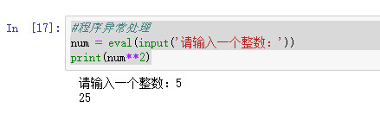
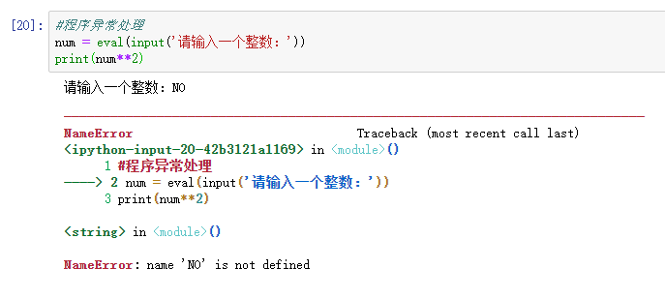
程序异常处理
程序运行过程中，会出现一些意外情况，导致程序无法执行。
其中一种是程序编写错误（需要反复修改调试），还有一种是用户输入异常导致的。

Slide 4
不同编程环境的异常提示不同，但大同小异。
NameError Traceback (most recent call last)
<ipython-input-20-42b3121a1169> in <module>()
1 #程序异常处理
----> 2 num = eval(input('请输入一个整数：'))
3 print(num**2)
<string> in <module>()
NameError: name 'NO' is not defined
Traceback :出现异常情况回溯
--→ 指出出错的语句
NameError 异常类型

Slide 5
#程序异常处理
num = eval(input('请输入一个整数：'))
print(num**2)
请输入一个整数: NO
Traceback (most recent call last):
File "D:/PythonPL/echoInt.py", line 1, in <module>
num = eval(input("请输入一个整数: "))
File "<string>", line 1, in <module>
NameError: name 'No' is not defined
一旦程序运行出现异常，就会中断运行。Python用try…except实现异常处理。

Slide 6
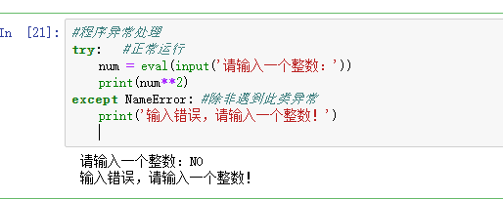
Python用try…except实现异常处理的语法格式如下：
try:
<语句块1> #正常运行语句块
except <异常类型>: #根据系统给出的异常提示
<语句块2> #出现上述异常类型应执行的代码
Notes：异常处理中except语句块可以有多个，同时处理多个异常情况

Slide 7
try-except语句可以支持多个except语句，语法格式如下：
try:
<语句块1>
except <异常类型1>:
<语句块2>
….
except <异常类型N>:
<语句块N+1>
except:
<语句块N+2>

Slide 8
try – except 进阶用法
try –except 还可以和else 、finally配合使用。
#try - except 进价用法
try:
<语句块>
except <异常类型> :
<语句块>
else: #一旦执行过except,就不再执行else
<语句块>
finally: #所有程序都要执行finally
<语句块>

Slide 9
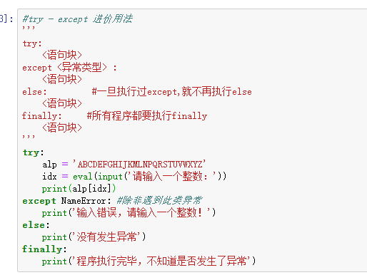
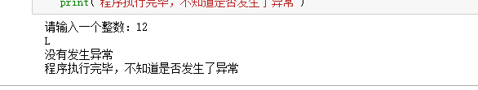

Slide 10

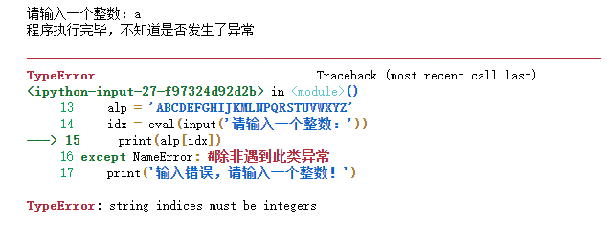
Notes：异常处理try…except只能解决except指定的异常类型，并不能解决所有的异常情况
例，try…except指定NameError的异常处理语句，若输入发生NameError
但是出现的是非NameError
解决方法可以通过增加except处理TypeError
有人把except当成elif进行编程，本人不推荐，可查阅其他资料

Slide 11
章节复习

Slide 12
案例1 for if break continue 多个关键字的混合使用
>>> for i in range(3) :
for c in "PYTH" :
if c == "T" :
continue
print(c, end="")
>>> for i in range(3) :
for c in "PYTH" :
if c == "T" :
break
print(c, end="")
输出结果： PYHPYHPYH
输出结果： PYPYPY
Notes: break跳出当前循环， continue 只是跳过本次循环中后面的语句

Slide 13
案例1 for if break continue 多个关键字的混合使用
>>> for c in "PYTH" :
for i in range(3) :
if c == "T" :
break
print(c, end="")
>>> for i in range(3) :
for c in "PYTH" :
if c == "T" :
break
print(c, end="")
输出结果： PPPYYYHHH
输出结果： PYPYPY
Notes: 同学们可自行将本程序代码的顺序调整，了解多个关键字混合后对程序运行顺序的控制

Slide 14
案例2 猜数字游戏。让计算机随机生成一个0-100之间的整数，让用户通过键盘输入所猜的数。如果用户猜的数大于随机数，显示“遗憾，太大了”；如果用户猜的数小于随机数，显示“遗憾，太小了”；如果用户猜的数等于随机数，显示“恭喜你，预测N次，你猜中了”；其中的N是用户输入数字的次数。为了防止用户不停猜下去，预测次数最大5次，且用户可以通过输入字母q（大小写均可）提前终止该游戏。
step1 自己设定一个数，让用户键盘输入所猜的数，并能比较大小后输出相应的提示
step2 在step1的基础上，能统计预测的次数，并要求预测次数不超过5次
step3 在step2的基础上，用户可以通过输入字母q提前终止游戏
step4 在step3的基础上，让计算机随机生成一个整数

Slide 15
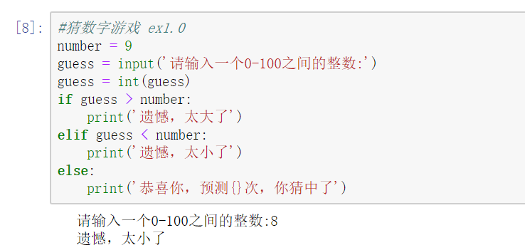
step1 自己设定一个数，让用户键盘输入所猜的数，并能比较大小后输出相应的提示

Slide 16
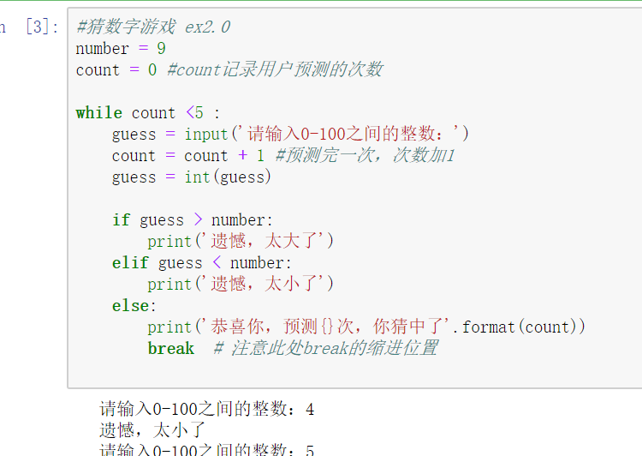
step2 在step1的基础上，能统计预测的次数，并要求预测次数不超过5次

Slide 17
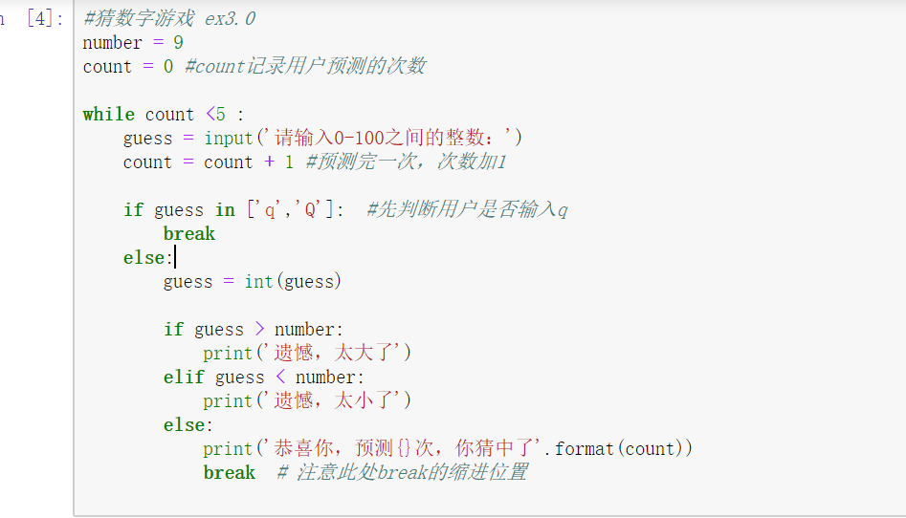
step3 在step2的基础上，用户可以通过输入字母q提前终止游戏

Slide 18
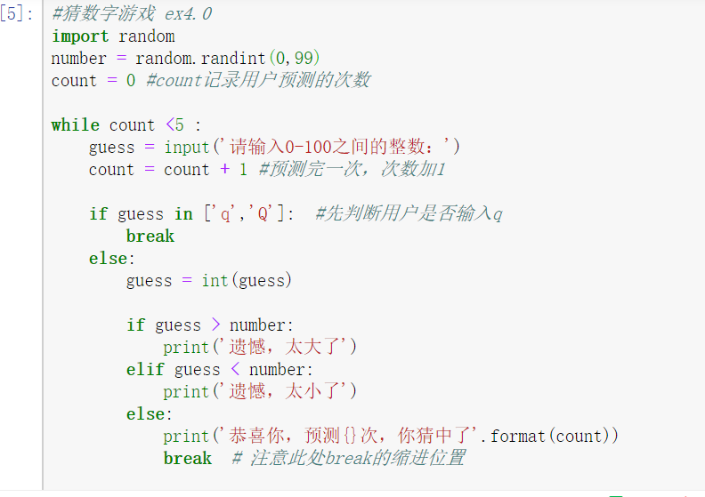
step4 在step3的基础上，让计算机随机生成一个整数

Slide 19
案例3 猜倍数游戏。用户通过键盘输入0-100之间的整数N和n，二者用逗号隔开。如果N是n的倍数，输出显示“N是n的m倍”；否则输出不大于N的最大的n的倍数，并类似输出显示该数是n的m倍。
要求：本题中的所有字母都根据具体情况显示相应的数字； 本题用try…except…处理如果输入字母或浮点数，则程序会终止执行。
step1 键盘输入两个数，如果是倍数关系，能正确显示输出
step2 在step1的基础上，如果不是倍数关系，能正确显示输出
step3 在step3的基础上，用try…except处理异常

Slide 20
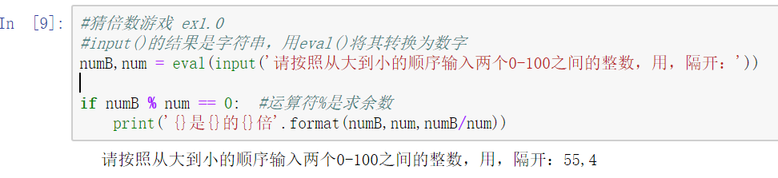
step1 键盘输入两个数，如果是倍数关系，能正确显示输出

Slide 21
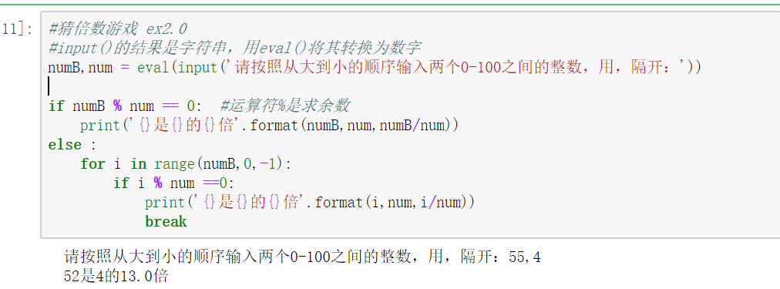
step2 在step1的基础上，如果不是倍数关系，能正确显示输出

Slide 22
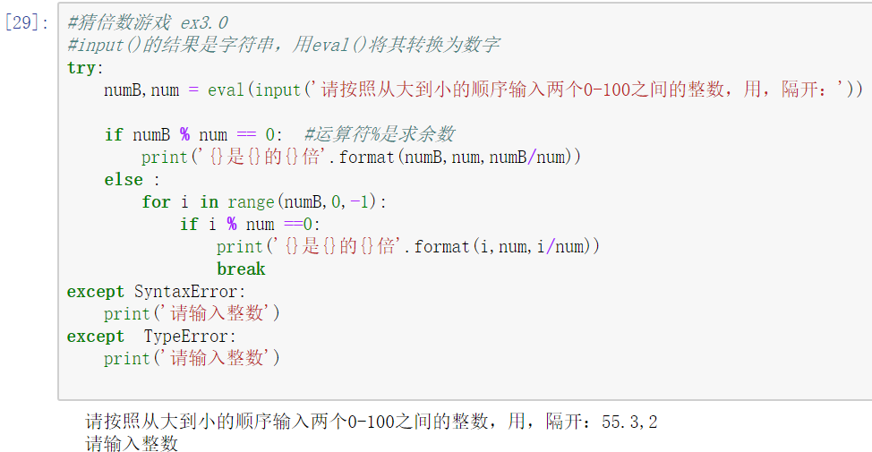
step3 在step3的基础上，用try…except处理异常

Slide 23
下课了

